Slide 1

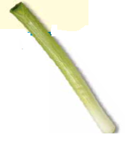
العلوم | المادة
الثّالثُ الابتدائيّ | الصَّفُّ
الأوَّل | الفَصْلُ الدِّراسيُّ
الأولى (المخْلوقاتُ الحيَّةُ) | الوِحْدَةُ
الأول (تعرُّفُ المخْلوقاتِ الحيَّةِ) | الفَصْلُ
النَّباتاتُ وَأَجْزاؤُها | الدَّرْسُ الثّاني

Slide 2

أهْدافُ الدَّرْسِ
النَّباتاتُ وَأَجْزاؤُها
العلوم - الصف الثّالِثُ الابْتِدائِيِّ
الهدفُ الأوَّل: بَيانُ أَهمَيَّةِ كُلٍّ مِنَ الجَذْرِ والسّاقِ والوَرقَةِ لِلنَّباتِ، وإِعطاءُ أَمْثِلةٍ عَلى أَشْكالِها وأَحْجامِها المُختلِفَةِ.
الهدفُ الثّاني: تَوْضيحُ كَيْفِيَّةِ مُساعَدَةِ أَجْزاءِ النَّباتِ في عَمَليَّةِ البِناءِ الضَّوْئيِّ.

Slide 3
أَجْزاءُ النَّباتاتِ
خَلَقَ اللهُ النَّباتاتَ مختَلِفةً في أشْكالِها وَأحْجامِها فَمِنْها الأَشْجارُ الكَبيرةُ.
ما النَّباتاتُ؟
تَتَشابَهُ النَّباتاتُ في كَوْنِها تَقومُ بِصُنْعِ غِذائِها بِنفْسِها.
النَّباتاتُ لا تَسْتطيعُ الانْتِقالَ مِنْ مكانٍ إلى آخرَ كَما أَنَّ مُعْظَمَها يَحْتوي على أَجْزاء خَضْراء.

Slide 4
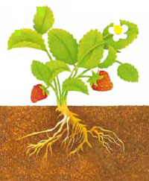
أَجْزاءُ النَّباتاتِ
الأجْزاءُ الرَّئيسةُ في النَّباتاتِ:
الجُذورُ.
السّاقُ.
الأوْراقُ.
بَعضُ النَّباتاتِ لها أزْهارٌ وَثِمارٌ تُساعِدُها على التَّكاثُرِ.
هذهِ الأجْزاءُ تُساعِدُ النَّباتَ في الحُصولِ على ما يَحْتاجُ إِلَيْهِ لِكَيْ يَعيشَ.

Slide 5
أَجْزاءُ النَّباتاتِ
ما أجْزاءُ النَّباتِ الرَّئيسةُ؟
نشــــــــاط
الجُذورُ.
السّاقُ.
الأوْراقُ.

Slide 6

أَهمَيَّةُ الجُذورِ وَالسّيقانِ والأَوْراقِ
ما أَهمِّيَّةُ الجُذورِ وَالسّيقانِ والأَوْراقِ لِلنَّباتِ؟
1-الجُذورُ : وَظيفتُها تَثْبيتُ النَّباتِ في التُّرْبَةِ، وَاْمتِصاصُ الماءِ والأَمْلاحِ المَعْدنِيَّةِ الذّائِبَةِ فيهِ، لذا فَإِنَّها قَدْ تَمْتَدُّ وَ َتَتوغَّلُ داخِلَ التُّرْبَةِ .
أَنْواعٌ الجُذورِ مُخْتلِفَةٌ مِنْها:
الجُذورُ الوَتَديَّةُ: كَما في الجَزَرِ وَالفُجْلِ.
الجذورُ اللَّيفيَّةُ: كَما في نَباتِ البَصَلِ والقَمْحِ والشَّعيرِ،
وَتَعْمَلُ جُذورُ بَعْضِ النَّباتاتِ عَلى تَخْزينِ الغِذاءِ وَمِنْها نَباتُ الفُجْلِ و الجَزرِ اللّذانِ يَأْكُلُهُما الإِنْسانُ.

Slide 7
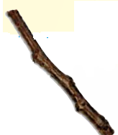
أَهمِيَّةُ الجُذُورِ وَالسّيقانِ والأَوْراقِ
2-السّاقُ: تُشَكِّلُ السّاقُ قَوامَ النَّباتِ وَتَحْمِلُ أَجْزاءَهُ الأُخْرى، وَتَنْقُلُ الماءَ والأملاحَ المَعْدِنيَّةَ مِنَ الجُذورِ إلى الأوراقِ وبَقِيَّةِ الأجْزاءِ.
أَنْواعٌ السّيقانُ مُخْتلِفَةٌ مِنْها:
الطَّريُّ : كَساقِ نَباتِ الكَرَفْسِ،
الصُّلْبُ: كَسيقانِ الأشْجارِ والنَّخيلِ. .

Slide 8
أَهمِيَّةُ الجُذُورِ وَالسّيقانِ والأَوْراقِ
أَكْمِلِ الفَراغَ بِكَلِماتٍ مُناسِبَةٍ:
نشــــــــاط
* تُشَكِّلُ السّاقُ قَوامَ النَّباتِ وَتَحْمِلُ ....................... الأُخْرى.
أَجْزاءَهُ
* لِلسّيقانِ أَشْكالٌ وَأنواعٌ مُخْتلِفةٌ، فَمِنْها .......................، كَساقِ نَباتِ الكَرفْس، وَ.......................، كَسيقانِ الأشْجارِ والنَّخيلِ.
الطَّريُّ
الصُّلْبُ

Slide 9
أَهمِيَّةُ الجُذُورِ وَالسّيقانِ والأَوْراقِ
3- الورقةُ تَرْكيبٌ في النَّباتِ لِصُنْعِ الغِذاءِ بِوساطَةِ عَمَليةِ البِناءِ الضَّوْئِي، وفيها:
أَنْواعُ الأَوْراقِ مُخْتلِفَةٌ مِنْها:
الإِبَريَّةُ كَأَوراقِ شَجَرِ الصَّنَوْبَرِ.
يَسْتخدِمُ النَّباتُ طاقةَ الشَّمسِ والمادةَ الخَضْراءَ، لِيُحوِّلَ ثانيَ أُكسيدِ الكربونِ والماءِ إلى سُكَّريّاتٍ تُوفِّرُ الغِذاءَ والطّاقةَ للنَّباتِ لِيَنْمُوَ.
المُنْبَسِطَةُ كَأَوراقِ شَجَرِ الْعِنَبِ.
يُطْلِقُ النَّباتُ غازَ الأُكسجينِ مِنْ خِلالِ ثُغورٍ في الوَرقةِ، وَهُوَ الغازُ الضَّروريُّ لِحياةِ الإنْسانِ والحيَوانِ.

Slide 10
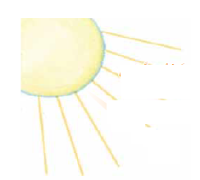
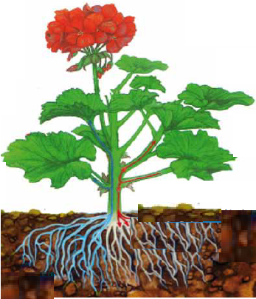
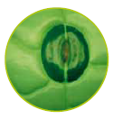

البِناءُ الضَّوْئيُّ
عِمَلِيَّةُ البِناءِ الضَّوْئيِّ
ضوء الشمس تمتصه الأوراق.
الأكسجين يخرج من الأوراق عن طريق الثغور.
الثغور بوساطة المجهر
ثاني أكسيد الكربون يدخل عبر ثغور الأوراق.
الغذاء الذي صنع داخل الأوراق ينتقل إلى بقية أجزاء النبات.
الماء والأملاح المعدنية من الجذور إلى الأوراق.

Slide 11
البِناءُ الضَّوْئيُّ
ما المَقْصودُ بِعَمليَّةِ البِناءِ الضَّوْئِيِّ؟
نشــــــــاط
عَمَليَّةٌ يَصْنَعُ خِلالَها النَّباتُ غِذاءَهُ وَيُطْلِقُ غازَ الأُكسجينِ مِنْ خِلالِ ثُغورٍ في الوَرقةِ، وَهُوَ الغازُ الضَّروريُّ لِحياةِ الإنْسانِ والحيَوانِ.

Slide 12
البِناءُ الضَّوْئيُّ
التَّفْكيرُ النّاقِدُ
1- فيم تَخْتلِفُ النَّباتاتُ عَنِ الحيَواناتِ؟
بيان اثنان على الأقل
الحيَواناتُ | النَّباتاتُ
لا تَسْتطيعُ صُنْعَ غِذائِها بِنفْسِها .
تَصْنَعُ غِذاءَها بِنَفْسِها.
تَسْتَطيعُ الحيَواناتُ الانْتِقالَ مِنْ مَكانٍ لِآخَرَ.
لا تَسْتَطيعُ النَّباتاتُ الانْتِقالَ مِنْ مَكانٍ لِآخَرَ.

Slide 13
البِناءُ الضَّوْئيُّ
2- كَيْفَ سَيَتَغيَّرُ الهَواءُ في مَكانٍ ما إِذا كانَتِ النَّباتاتُ فيهِ قَلِيلةٌ؟
سَوْفَ تَزيدُ كَمِّيَّةُ ثاني أُكسيدِ الكَربونِ، وَتَقِلُّ كَمِّيَّةُ الأُكسِجينِ المُتَوَفِّرَةُ لِلإِنْسانِ وَالحيَوانِ.

Slide 14
النَّشاطُ التَّقْييمِيُّ
1-ما الأَجْزاءُ الثَّلاثَةُ الرَّئيسَةُ الَّتي تُوجَدُ في مُعْظَمِ النَّباتاتِ؟
الجُذورُ.
السّيقانُ.
الأَوْراقُ.
2- ما أَهَمِّيَّةُ الوَرَقَةِ لِلنَّباتِ؟
تَرْكيبٌ في النَّباتِ لِصُنْعِ الغِذاءِ بِوساطَةِ عَمَليةِ البِناءِ الضَّوْئِي.

Slide 15
انْتَهى الدَّرْسُ

